Slide 1

Стили руководства и типология руководителей в организации

Slide 2

Рекомендуемая литература:
Arthur D. Fundamentals of Human Resources Management.fourth edition. Amacom, 2011.
Becker G.S. (2011) Human capital: Theoretical and Empirical Analysis. - N-Y., 2011.
Бекоева Д.Д. Организационная психология: учебник для студ.учрежденицй высшего образования. – М.:Издательский центр «Академия», 2014. -256 с.
Волкогонова О. Д. Управленческая психология: учебник. - М.: Форум : ИНФРА-М, 2013.
Глумаков В. Н. Организационное поведение: учебник - М.: Вузовский учебник, 2014.
Занковский А.Н. Организационная психология:Учебное пособие для вузов, 2016. М.:Флинта МПСИ.
Жубаназарова Н.С. Жас ерекшеліқ психологиясы. – Алматы: МОН, 2015.
Захарова Л.Н. Психология управления.- М.: Логос, 2015.
Карпов А.В. Психология менеджмента. – М.:Гардарики, 2017.
Korman A. Consideration, initiating structure, and organizational criteria—A review //Personnel Psychology, 1966.
Sanderson a., safdar S. (2012). Social psychology.- university of Guelph. Wiley-sons. Canada. Ltd.
Организационная психология: учебник / Ред. Е.И. Рогов. - М.: Юрайт, 2017.
Почебут Л.Г., Чикер В.А. Организационная социальная психология. Спб.: Речь, 2015.

Slide 3
ВОПРОСЫ:
Психология индивидуального стиля руководства.
Сравнительная характеристика трех стилей управления.
Объективные и субъективные факторы выбора стиля руководства.
Типология руководителей по Адизису.
Типология руководителей.
Типология топ-менеджеров.

Slide 4
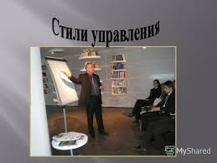
Психология индивидуального стиля руководства
Руководить — значит менять стиль.
Одной из наиболее изученных вопросов в сфере руководства и лидерства является проблема стиля управления.
Под стилем управления понимается устойчивая система способов, методов и форм воздействия руководителя, создающая своеобразный почерк управленческого поведения. Проблемой стиля управления в организациях стали серьезно интересоваться относительно недавно — в начале этого века.

Slide 5
Основываясь на выводах и закономерностях, выявленных в ходе экспериментов, Левин дал характеристику каждого из этих классических стилей управления: авторитарного, демократического и попустительского.
В литературе встречаются различные их названия: авторитарный называют директивным, попустительский — анархичным, нейтральным, формальным, разрешительным, либеральным.
К.Левин и его сотрудники установили, что наиболее целесообразным стилем руководства является демократический.
Во-первых, этот стиль создает более благоприятную атмосферу и способствует более активному включению членов группы в совместную деятельность.
Во-вторых, при этом стиле руководства группа отличается наивысшей удовлетворенностью, стремлением к творчеству.
в-третьих, этот стиль обеспечивает установление наиболее благоприятных взаимоотношений между руководителем и группой.

Slide 6
На основании исследования К.Левин дал примерную характеристику каждого стиля и целесообразности его использования.
1. Авторитарный стиль. Решение принимает руководитель единолично. Он действует по отношению к подчиненным властно, жестко закрепляет роли участников, осуществляет детальный контроль, сосредоточивает в своих руках все основные функции управления.
Этот стиль наиболее эффективен в хорошо упорядоченных (структурированных) ситуациях, когда деятельность подчиненных носит алгоритмизуемый характер (по заданной системе правил). Ориентирован на решение алгоритмизуемых задач.
2. Демократический стиль. Решения принимаются руководителем совместно с подчиненными. При таком стиле лидер стремится управлять группой совместно с подчиненными, предоставляя им свободу действий, организуя обсуждение своих решений, поддерживая инициативу.
Этот стиль наиболее эффективен в слабо структурированных ситуациях и ориентирован на межличностные отношения, решение творческих задач.

Slide 7
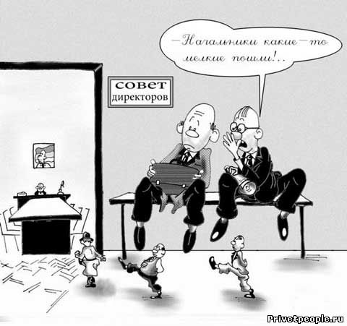
3. Либеральный стиль. Решения навязываются подчиненными руководителю.
Он практически устраняется от активного управления группой, ведет себя, как рядовой участник, предоставляет участникам группы полную свободу.
Участники группы ведут себя в соответствии со своими желаниями, их активность носит спонтанный характер.
Этот стиль наиболее эффективен в ситуациях поиска наиболее продуктивных направлений групповой деятельности.

Slide 8
Сравнительная характеристика трех стилей управления
Формальная сторона | Содержательная сторона
Авторитарный стиль
Деловые, краткие распоряжения. Запреты без снисхождения, с угрозой. Четкий язык, неприветливый тон. Похвала и порицание субъективны. Эмоции не принимаются в расчет. Позиция лидера — вне группы. | Дела группе планируются заранее (во всем объеме). Определяются лишь непосредственные цели, дальние — неизвестны. Голос руководителя — решающий.
Демократический стиль
Распоряжения и запреты — с советами. Позиция лидера — внутри группы. | Мероприятия планируются не заранее, а в группе. За реализацию предложений отвечают все. Все разделы работы не только предлагаются, но и собираются.
Либеральный стиль
Тон — конвенциальный. Отсутствие похвалы, порицаний. Никакого сотрудничества. Позиция лидера — незаметно в стороне от группы. | Дела в группе идут сами собой. Лидер не дает указаний. Разделы работы складываются из отдельных интервалов или исходят от нового лидера.

Slide 9
Выбор руководителем того или иного стиля руководства определяется рядом объективных и субъективных факторов.
Объективные факторы:
*тип организации (производственная, снабженческо-сбытовая, научная и др.);
* специфика основной деятельности организации (производственная, снабженческо-сбытовая, учебная, научная и др.);
* специфика решаемых задач (простые и сложные; новые и привычные; очередные и срочные; стандартные и нестандартные; текущие и внезапные и др.);
* условия выполнения задач (благоприятные, неблагоприятные, экстремальные и др.);
* способы и средства деятельности организации (индивидуальные, групповые и др.);
* уровень развития организации;
* стиль руководства, формы и методы работы вышестоящего руководителя;
* ступень управленческой иерархии, на которой находится руководитель.

Slide 10
Субъективные факторы:
* индивидуально-психические особенности личности руководителя (характер, темперамент, способности, волевые качества и др.);
* наличие у руководителя авторитета. Авторитетный руководитель, как правило, более демократичен, потому что авторитет является той силой, которая воздействует на подчиненных кроме прямого управленческого воздействия. И наоборот, отсутствие авторитета руководитель пытается компенсировать жесткими, директивными действиями;
* уровень общей и управленческой культуры, образования (в частности, знание основ теории управления);
* имеющийся общий и управленческий опыт.
Таким образом, факторов, влияющих на выбор стиля управления организацией, много, все они тесно взаимосвязаны, дополняют друг друга, а иногда и вступают в противоречия между собой. Вот почему нет единого правила, позволяющего руководителю определить, как следует вести себя в той или иной ситуации. Все зависит от того, насколько профессионально и психологически образован и подготовлен руководитель. Высокий уровень профессиональной и психологической компетентности поможет ему правильно определить, когда, где и как он должен действовать.

Slide 11
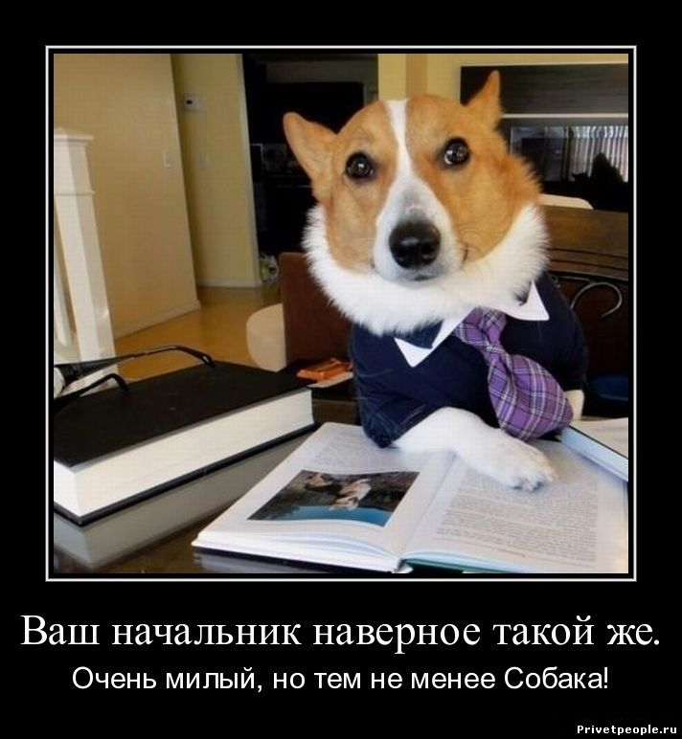
Благодарим за внимание!

